Slide 1
PAS A PAS
ECHANGER AVEC MES PROFESSIONNELS DE SANTE
A noter : évolution de l’outil en continue, les écrans peuvent être actualisés

Slide 2
Bienvenue
Ce pas à pas détaille m’explique comment utiliser ma messagerie et échanger avec mes professionnels de santé
Grâce à ce pas à pas je serai en mesure de :
Visualiser mes messages et les éventuelles pièces jointes associées
Répondre à un message qui m’a été envoyé par un professionnel de santé
Attention : Je ne peux pas écrire à un professionnel de santé qui ne m’a pas encore envoyé un message !
Envoyer des documents (notamment la synthèse de mon profil médical) à un professionnel de santé (si une conversation a déjà été initiée avec ce PS)
Enregistrer une pièce jointes reçues dans la les documents de Mon espace santé pour ne plus les perdre

Slide 3
Mode d’emploi
Utiliser un mode en en plein écran pour faciliter la navigation
Sous Powerpoint, cliquer sur cet icône en bas de votre écran pour passer en navigation plein écran.
Pour naviguer entre les diapositives :
Je clique directement n’importe où sur la diapositive ou j’utilise les flèches de mon clavier
L’icône ci-contre signale une zone « cliquable » sur la diapositive.
Il vous suffit de cliquer à l’endroit indiqué pour poursuivre le parcours selon le chemin choisi. Sans cette icône il n’est pas possible de cliquer sur d’autres parcours qui seraient proposés. A noter : Si aucune icône est présente alors je clique n’importe où sur la diapositive pour continuer.
Je clique sur la touche « Echap » ou « Esc » en haut à gauche de mon clavier pour quitter le plein écran à tout moment si je le souhaite.

Slide 4
Avant de commencer

Slide 5
Quelques prérequis
Avant de commencer
J’ai activé Mon espace santé
Je n’ai pas encore activé Mon espace santé ? → Je peux me référer au pas à pas « Activer Mon espace santé » pour m’assister
Je dispose d’un identifiant et d’un mot de passe valide
J’ai oublié ou perdu mon identifiant ou mot de passe ? → Je peux me référer au pas à pas « Se connecter à Mon espace santé » pour m’assister

Slide 6
Je commence mon parcours

Slide 7
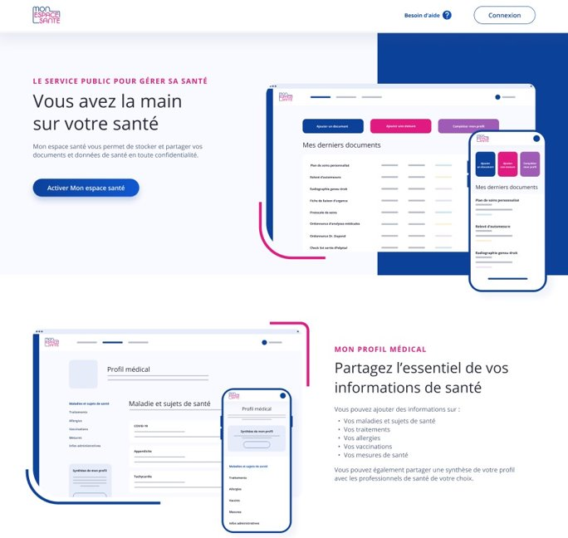
Je me connecte à mon compte Mon espace santé
1/ Je me rends sur monespacesanté.fr
2/ Je clique sur « Connexion »

Slide 8
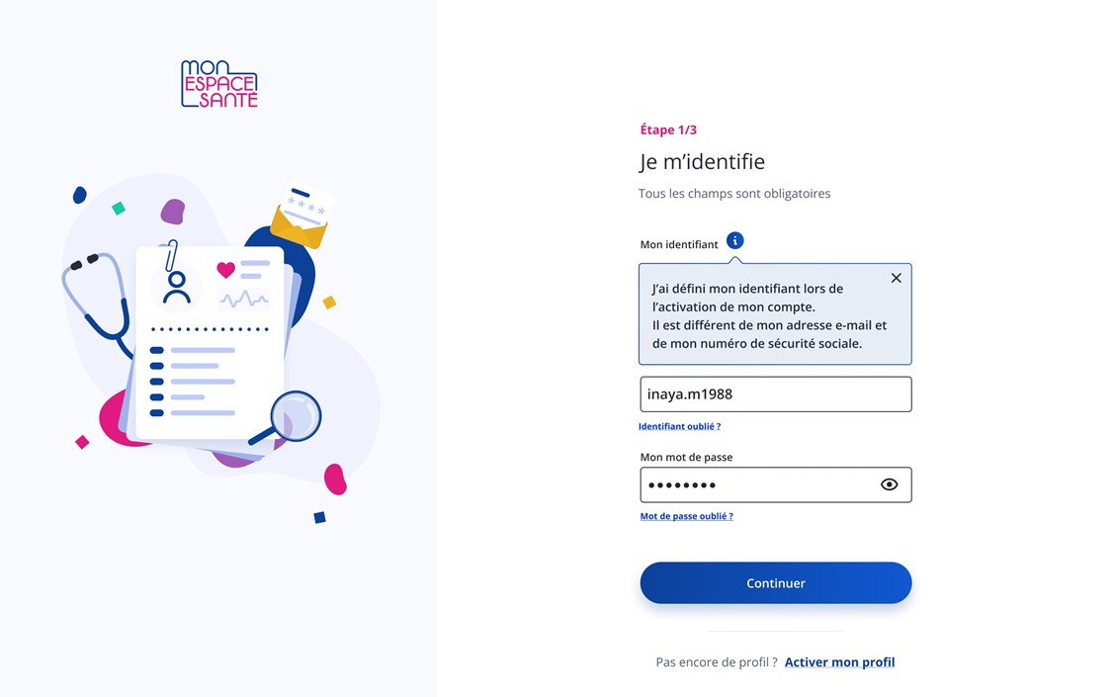
Je me connecte à mon compte Mon espace santé
3/ Je renseigne mon identifiant et mon mot de passe.
4/ Je clique sur continuer
Je clique ici si j’ai oublié mon identifiant
Je clique ici si j’ai oublié mon mot de passe

Slide 9
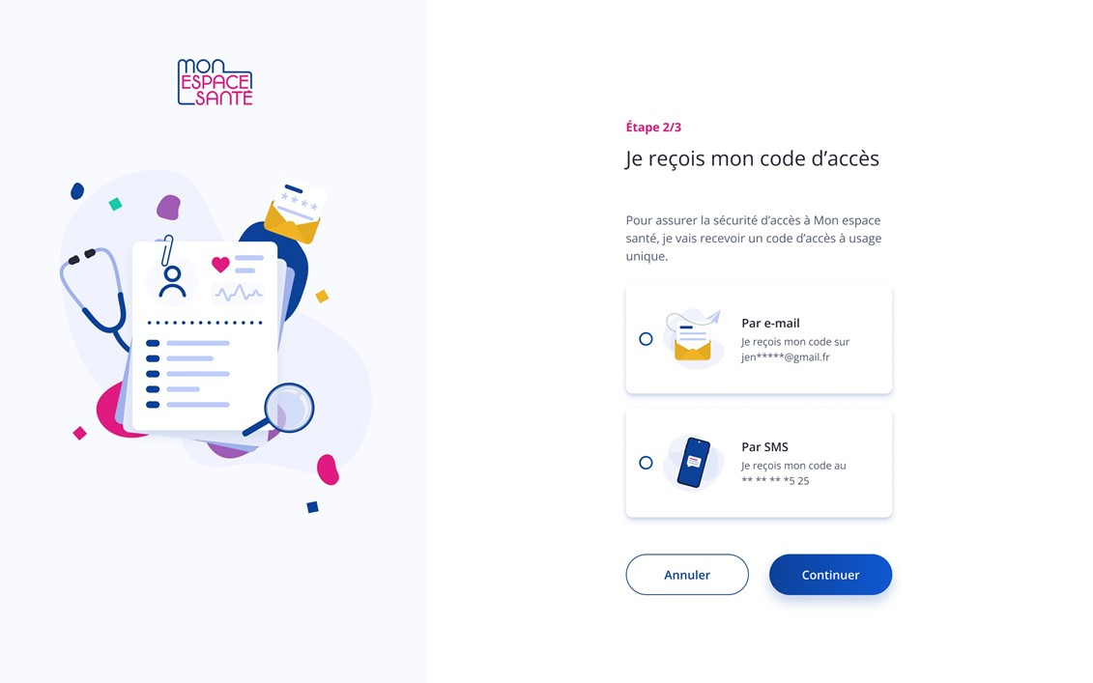
Je me connecte à mon compte Mon espace santé
5/ Je choisis le mode de réception de mon code à usage unique.
6/ Je clique sur Continuer

Slide 10
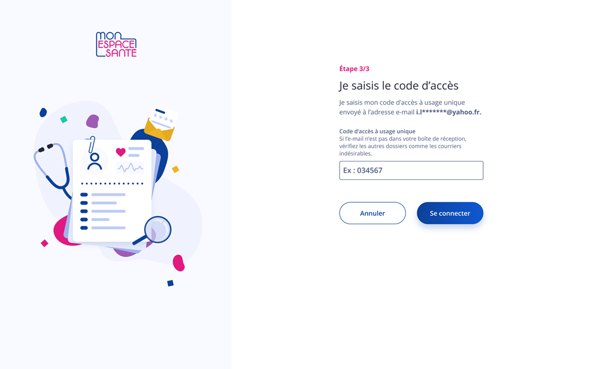
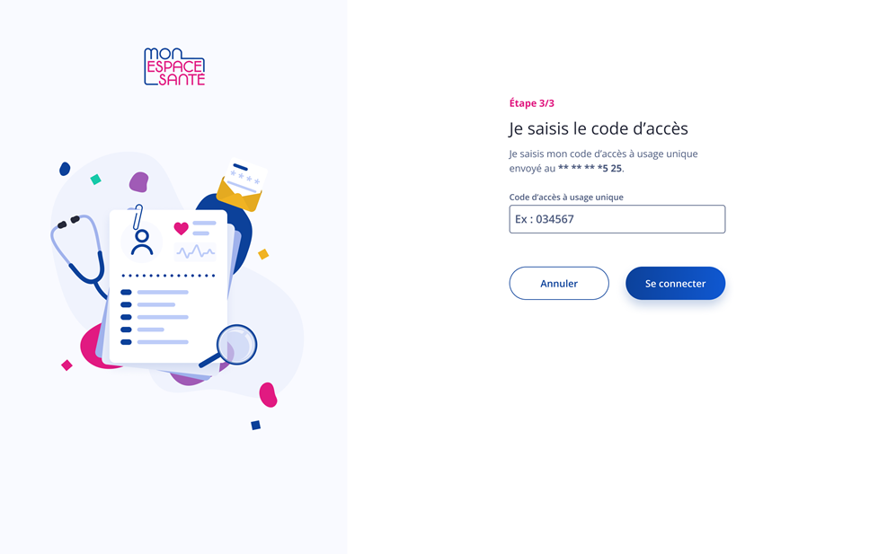
Je saisis mon code d’accès à usage unique
7/ Je saisis le code à usage unique que j’ai réceptionné par mail ou par téléphone.
8/ Je clique sur « Se connecter » pour continuer
Cas où j’ai demandé la réception de mon code par mail
Cas où j’ai demandé la réception de mon code par téléphone

Slide 11
Visualiser mes messages

Slide 12
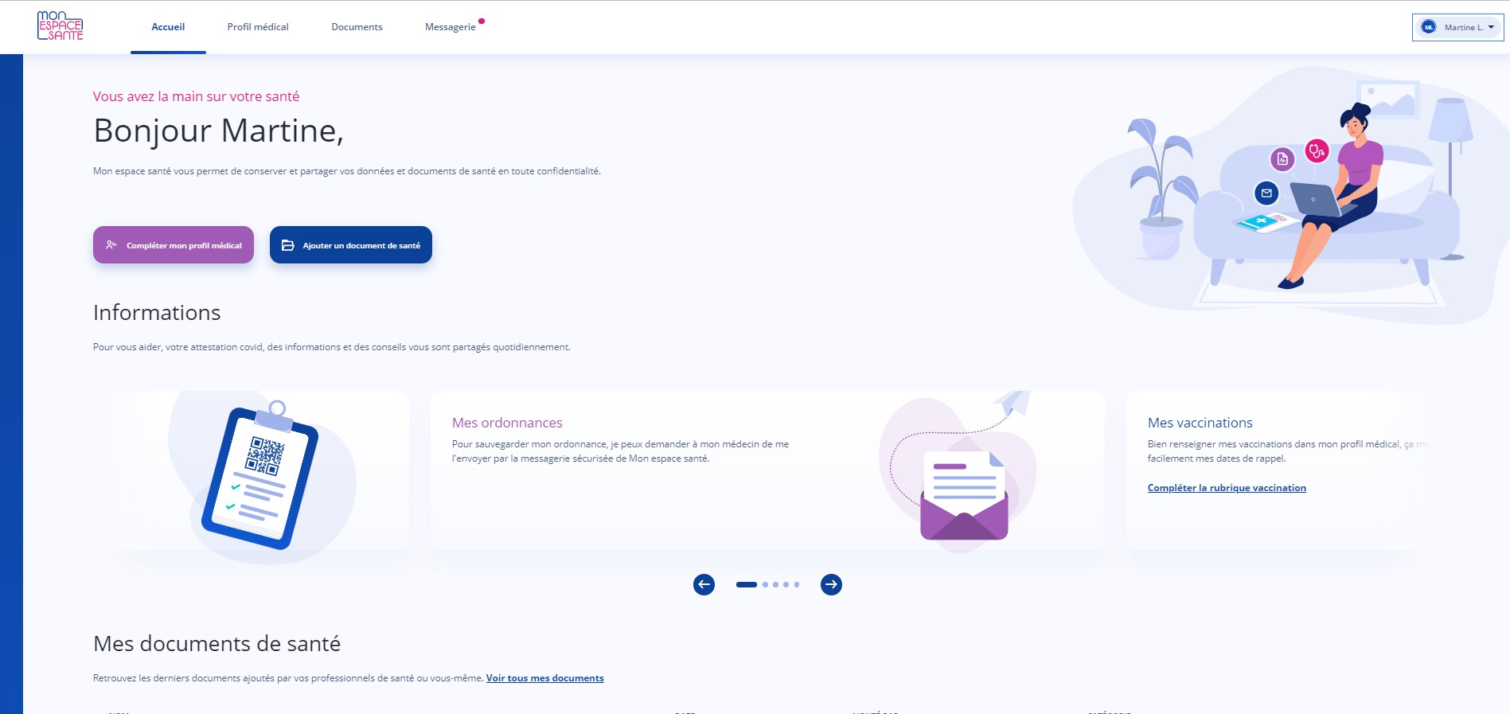
Je me rends sur la page de ma messagerie
Je clique au choix sur Messagerie pour accéder à la page de ma messagerie

Slide 13
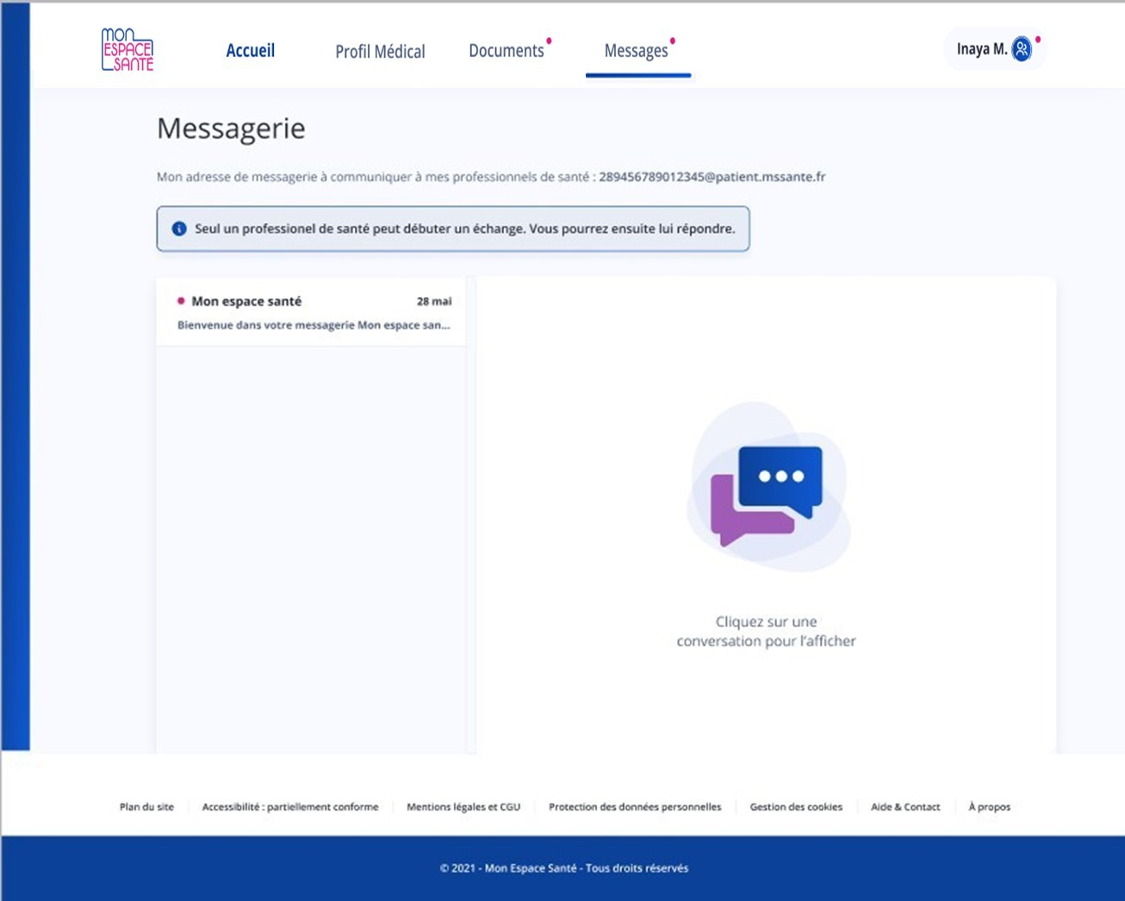
J’arrive sur la page d’accueil de la messagerie
A ma première connexion, si aucun professionnel de santé ne m’a contacté la boite de réception contient uniquement le message de bienvenue
Je visualise ici mon adresse de messagerie sécurisée
Je peux communiquer cette adresse à mes professionnels de santé pour qu’ils m’écrivent via la messagerie sécurisée !
Je clique sur un message pour pouvoir l’afficher

Slide 14
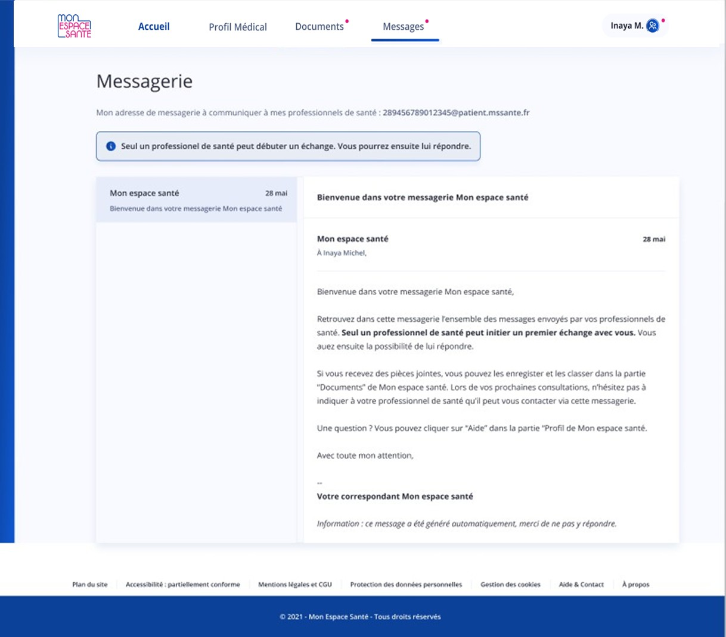
J’arrive sur la page d’accueil de la messagerie
Je visualise ici mon message
Je peux communiquer cette adresse à mes professionnels de santé pour qu’ils m’écrivent via la messagerie sécurisée !

Slide 15
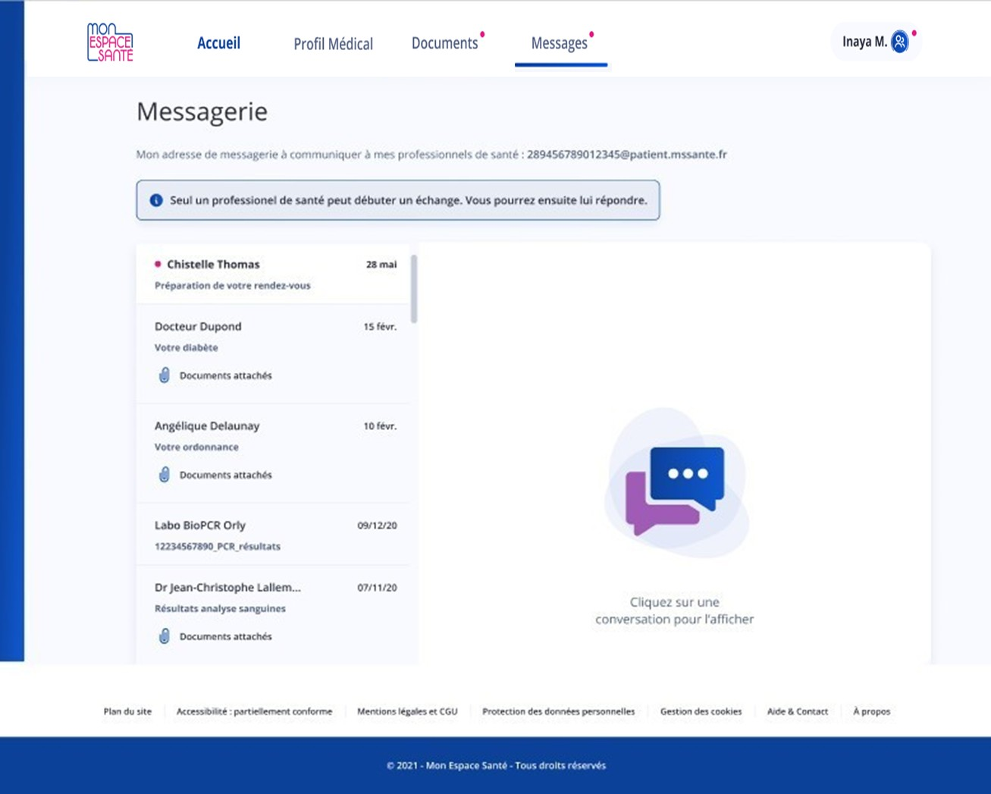
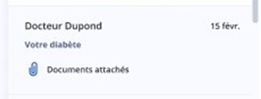
Je consulte l’ensemble de mes conversations
Dans le cas où des conversations ont été initiées avec mes professionnels de santé, je les retrouve sur ma page de messagerie.
Au sein d’une conversation, je retrouve l’ensemble des messages échangés avec ce professionnel de santé
La pastille rose devant le nom des participants à la discussion indique un message non-lu
Je clique sur le document pour le visualiser
Nom de l’expéditeur du dernier message de la conversation
Objet de la conversation
Date de réception du dernier message de la conversation
Mention indiquant la présence de pièce(s) jointe(s) dans la conversation (le cas échéant)

Slide 16
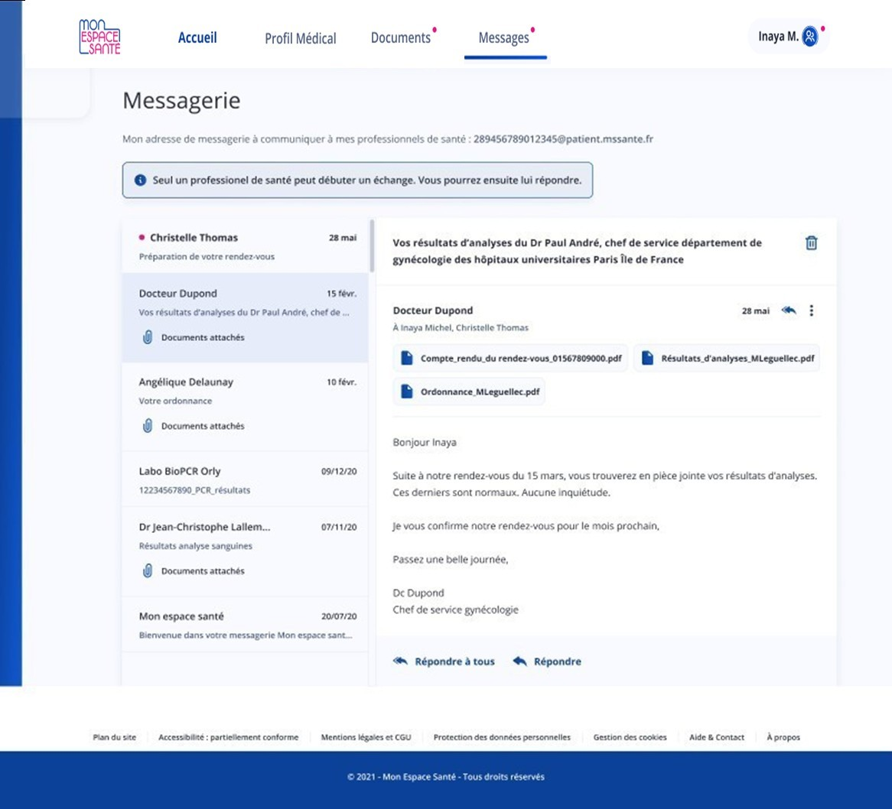
Je visualise un message contenant des pièces jointes
Je clique ici pour supprimer l’ensemble de la conversation
Je clique ici pour répondre à l’expéditeur du message
Je clique ici pour répondre à répondre à tous si la conversation contient plus d’1 correspondant
Je clique sur la pièce jointe pour pouvoir la visualiser, la télécharger ou l’enregistrer dans mes documents

Slide 17
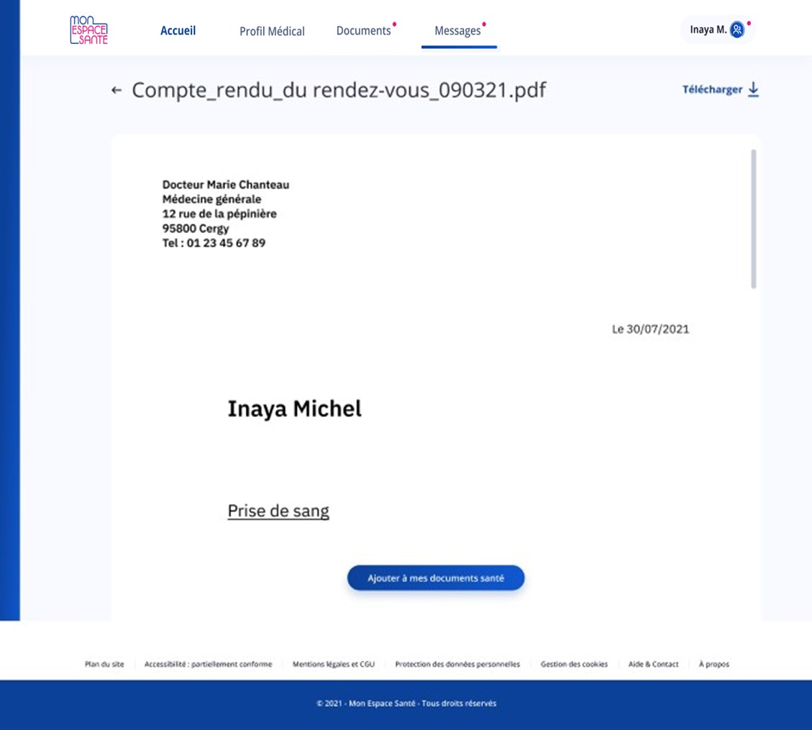
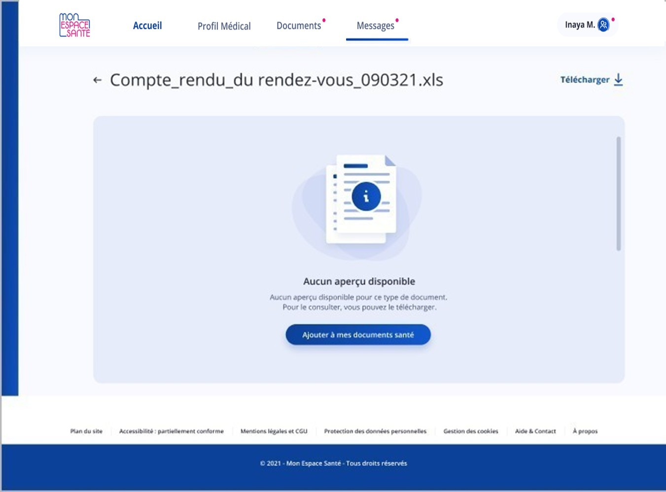
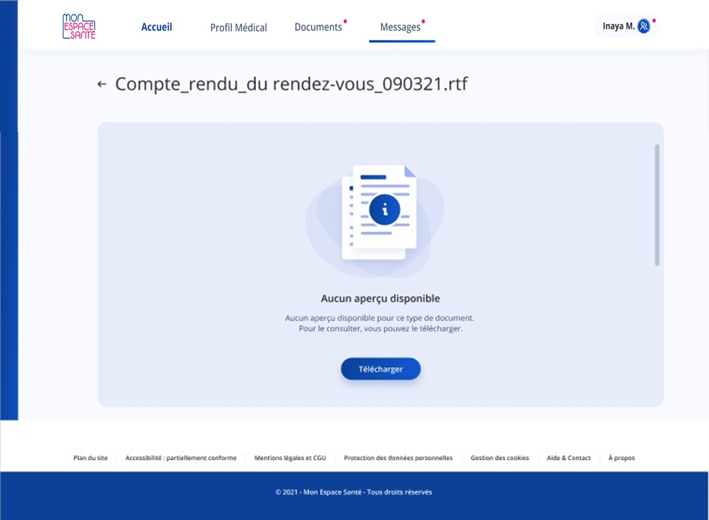
Je visualise une pièce jointe
CAS PARTICULIERS
1/ Il est possible que la pièce jointe ne soit pas visible et dans ce cas je vois l’écran ci-dessous :
Je clique ici pour télécharger une pièce jointe
Je clique ici pour revenir à la conversation
2/ Si la pièce jointe n’est pas compatible avec les documents acceptés dans la rubrique mes documents, alors je peux uniquement le télécharger :
Je clique ici pour ajouter la pièce jointe dans mes documents santé
Si la taille du fichier est <5Mo, et si le format du ficher est: .jpeg, .jpg, .pdf, .rtf, .tif, .tiff, .txt, ou .png

Slide 18
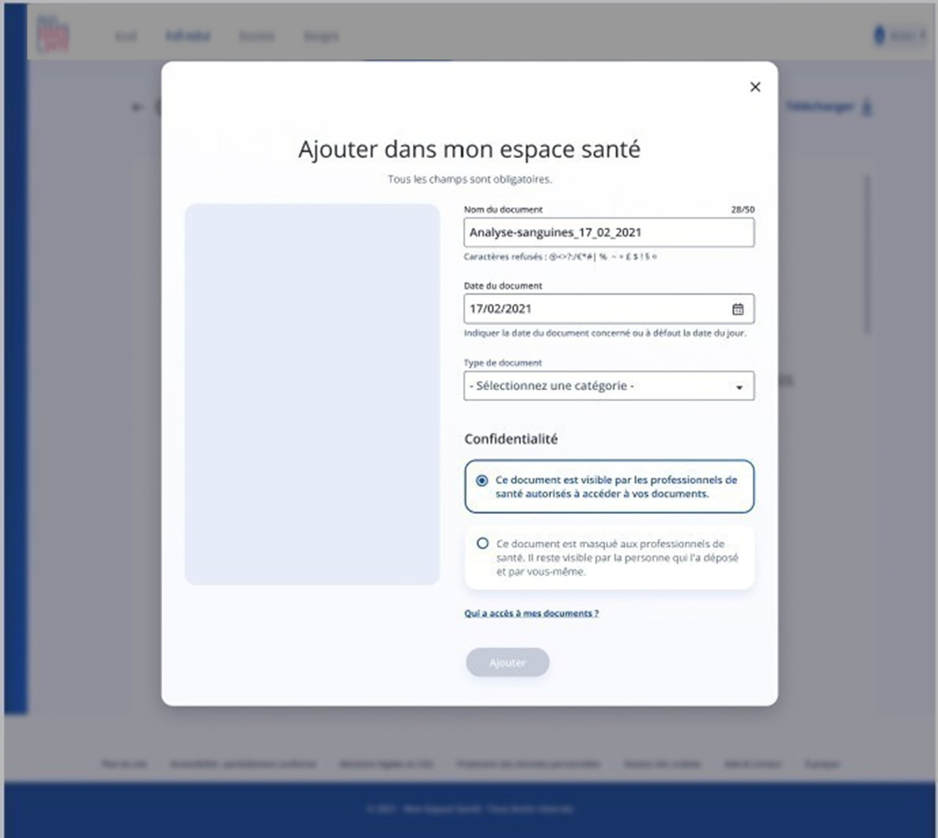
Ajouter une pièce jointe aux documents de Mon espace santé
Je clique sur la croix pour quitter la page à tout moment
Je modifie le nom du document si je le souhaite (champ rempli automatiquement)
Je modifie la date du document si je le souhaite (champ rempli automatiquement)
Je sélectionne la catégorie de mon document
Je peux consulter ici la liste des PS qui ont accès à mes documents
Je choisis de rendre visible ou masquer le document de mes professionnels de santé
Je clique sur ajouter pour continuer

Slide 19
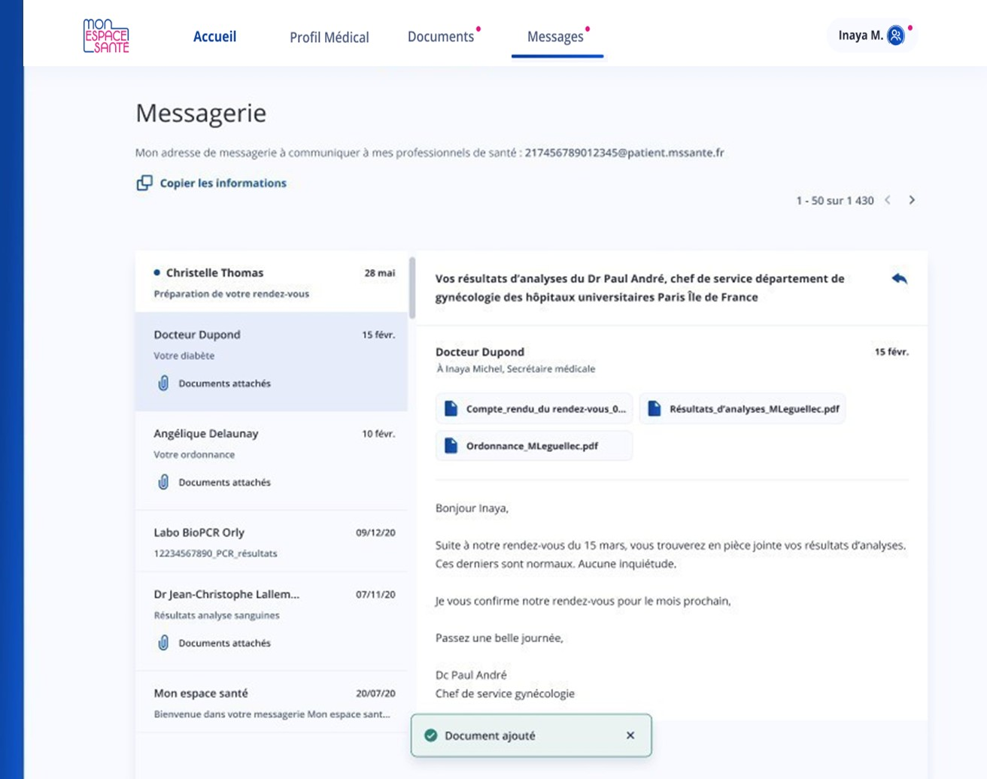
Ajouter une pièce jointe aux documents de Mon espace santé
Je clique ici pour répondre à un professionnel de santé
Une notification m’indique que le document a bien été ajouté.
Je peux le retrouver dans la rubrique Documents de Mon espace santé

Slide 20
Répondre à un message

Slide 21
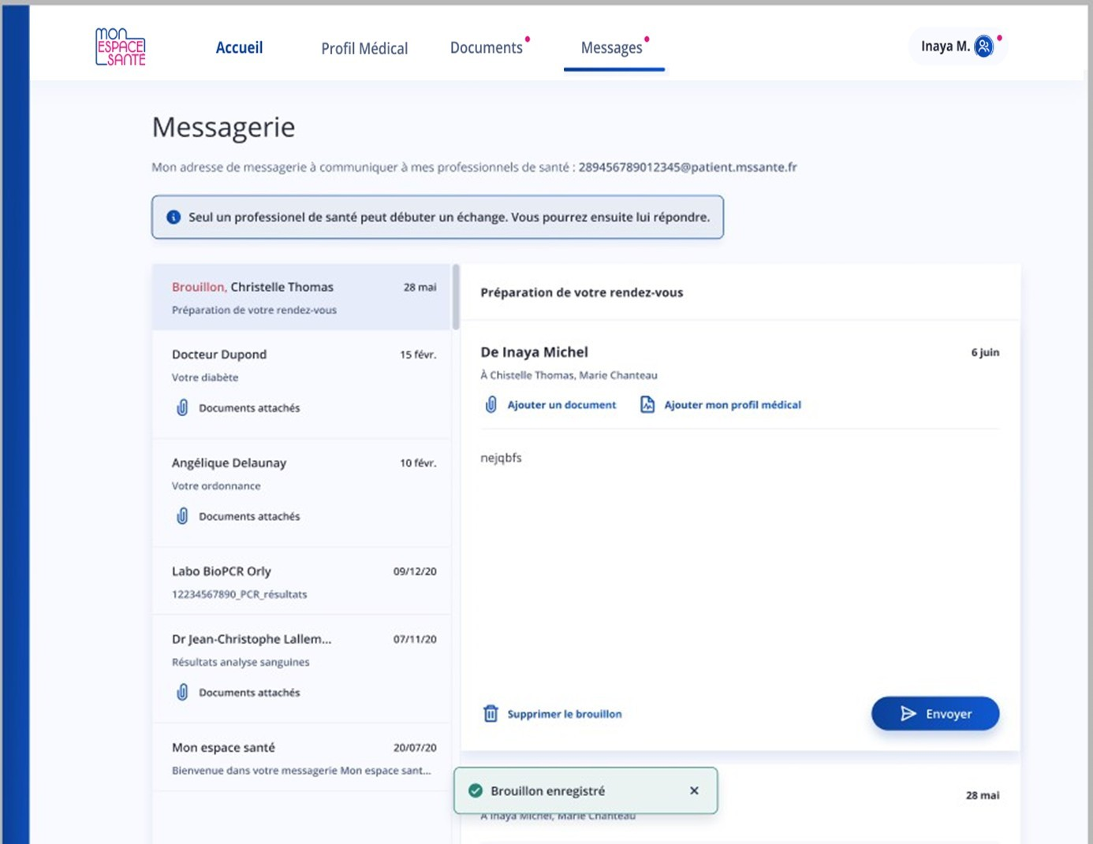
Je réponds à un message
Lorsque je réponds à mon professionnel de santé, un brouillon est automatiquement créé : la mention « Brouillon » s’affiche sur la conversation, dans la liste des conversations
Si je quitte la page de saisie, je peux à tout moment revenir et retrouver le contenu que j’ai commencé à saisir
Je clique ici pour ajouter un ou plusieurs documents en pièces jointes
La taille de l’ensemble des documents en pièces jointes ne doit pas excéder 10Mo.
Je clique ici pour ajouter une synthèse de mon profil médical (PDF) et l’envoyer à mon professionnel de santé
La synthèse est automatiquement générée et ajoutée en pièces jointes de mon message.
Je saisis ici le contenu de mon message
Je clique ici pour supprimer le brouillon si je le souhaite
Je clique ici pour envoyer mon message

Slide 22
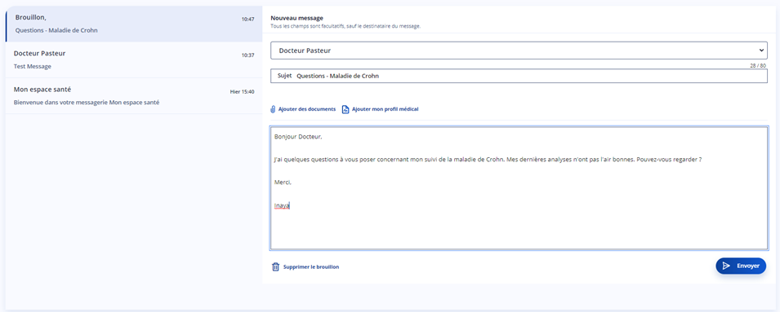
Je réponds à un message
Après avoir cliqué sur le champ des destinataires, une liste s’affiche avec les PS à qui l’usager à le droit d’écrire (donc les PS qui ont déjà écrit à l’usager et qui n’ont pas mis fin aux échanges)
Sujet - l’usager peut rédiger le texte de son choix dans la limite de 80 caractères.
Ajouter son profil médical en un clic : le document PDF, correspondant au profil médical, est alors généré et inséré en tant que pièce jointe dans message en cours de rédaction
Vous pouvez ajouter un document en pièce jointe
Cliquer sur « Envoyer » afin d’envoyer le message au professionnel de santé.

Slide 23
Ajouter un document à mon message

Slide 24
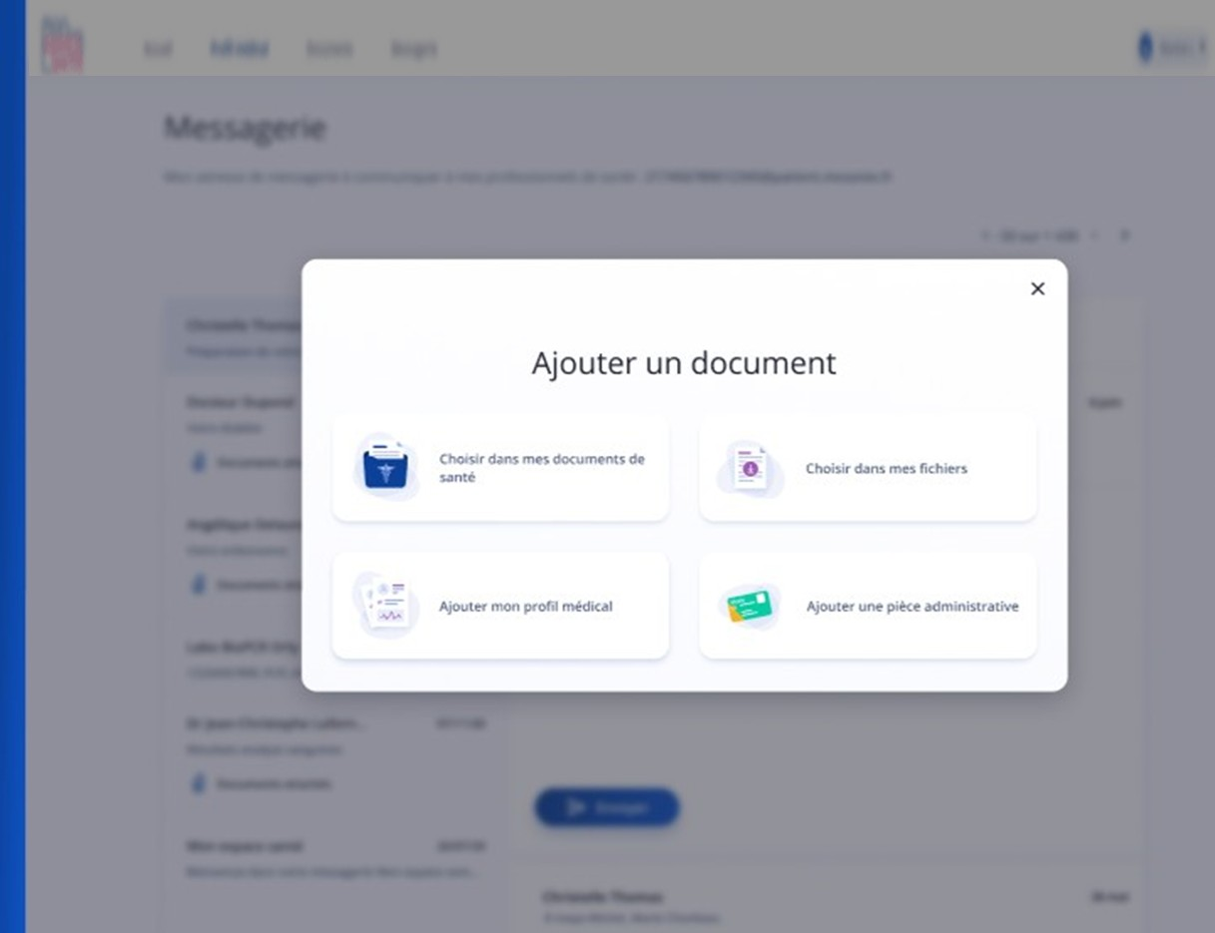
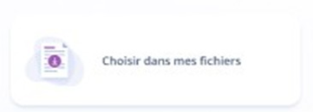
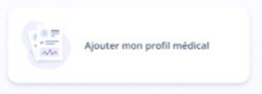
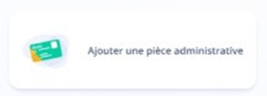
J’ajoute un document à mon message
Je clique ici pour quitter la page à tout moment.
Je clique ici pour choisir un ou plusieurs fichiers présent dans mon espace Documents de Mon espace santé
Je clique ici pour sélectionner un ou plusieurs fichiers présent sur mon appareil (ordinateur, smartphone)
Je clique ici pour ajouter mon Profil Médical : une synthèse PDF est alors générée automatiquement et insérée en pièces jointes de mon message
Je clique ici pour ajouter des pièces administratives que j’ai auparavant enregistrées
Passeport, carte d’identité, etc. → se référer au pas à pas « Documents »

Slide 25
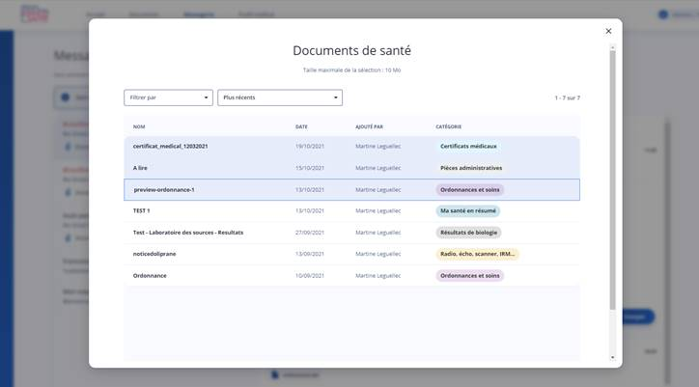
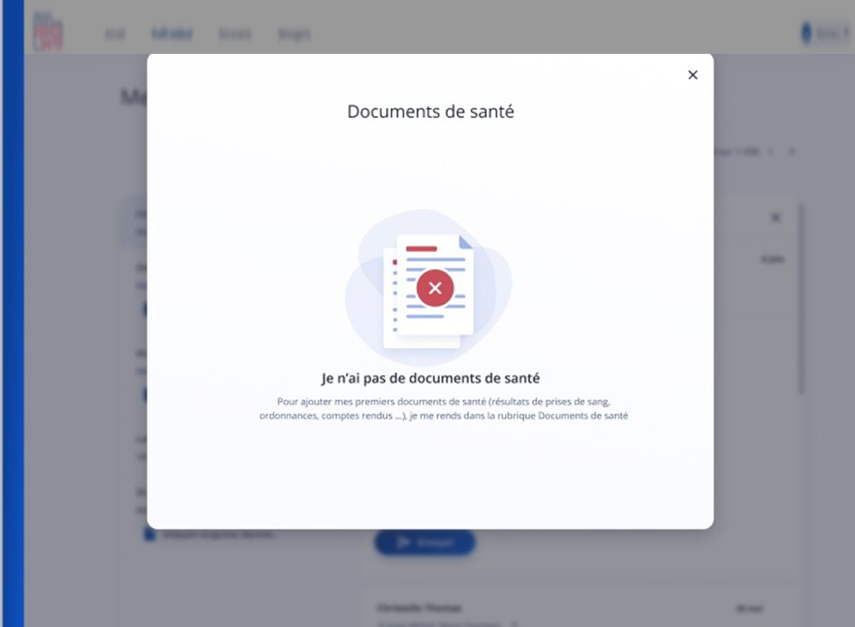
J’ajoute un document à partir des documents de Mon espace santé
Si je le souhaite, je peux trier ces documents par catégorie ou du plus au moins récent pour mieux les retrouver.
Je choisis un ou plusieurs documents dans les documents de santé que j’ai renseigné.
Je clique ici pour quitter la page à tout moment.
CAS OU J’AI DÉJÀ RENSEIGNÉ DES DOCUMENTS DE SANTÉ
CAS OU JE N’AI PAS ENCORE RENSEIGNÉ DE DOCUMENT DE SANTÉ

Slide 26
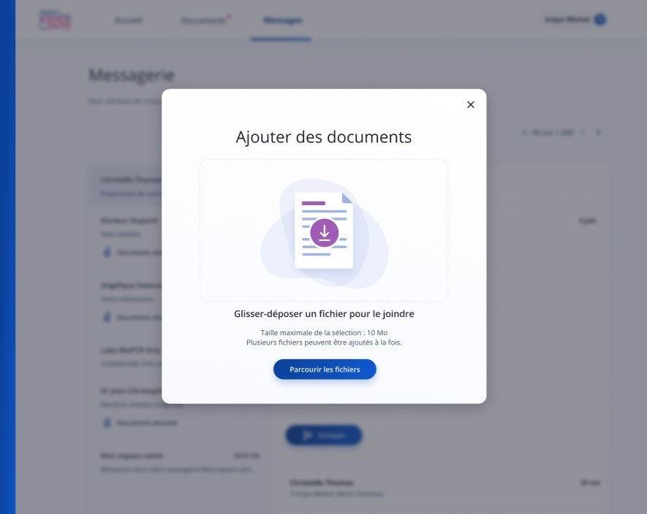
J’ajoute un document à partir de mes fichiers
Je clique ici pour quitter la page à tout moment.
Je glisse et dépose un fichier de mon ordinateur pour l’ajouter
Ou je clique ici pour sélectionner le(s) fichier(s) à ajouter

Slide 27
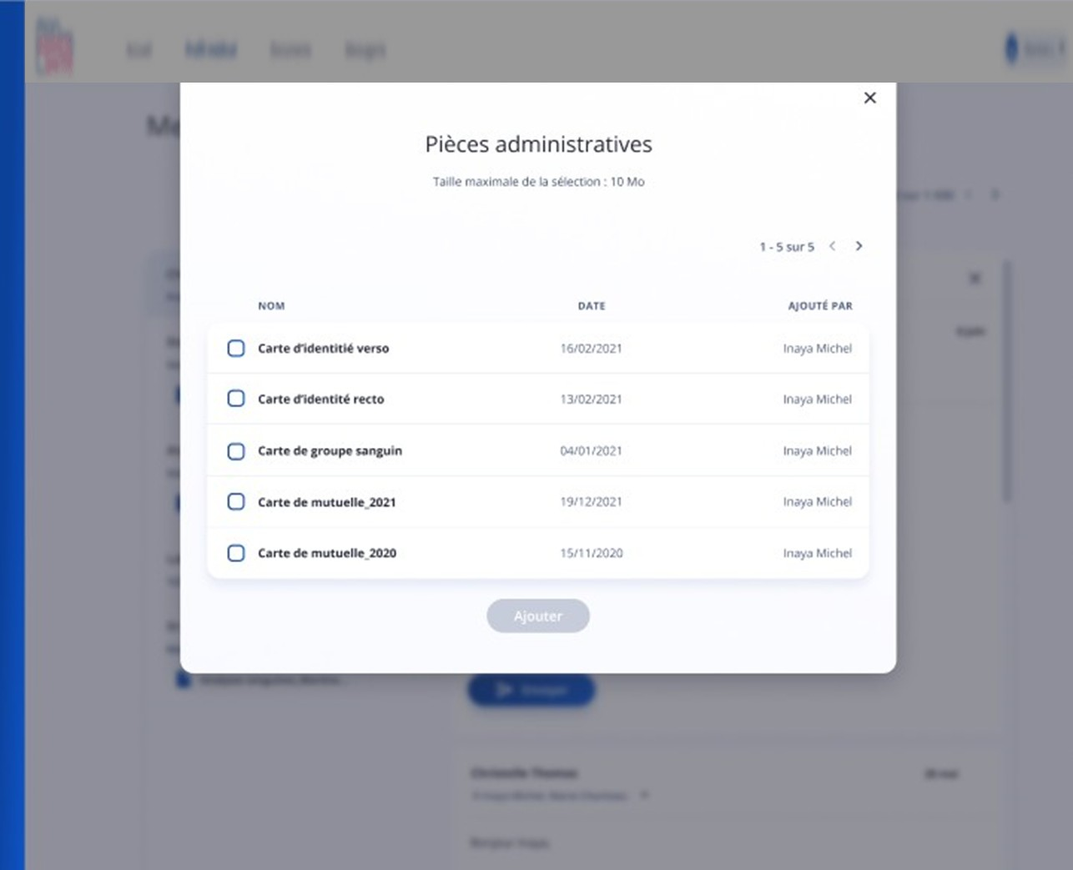
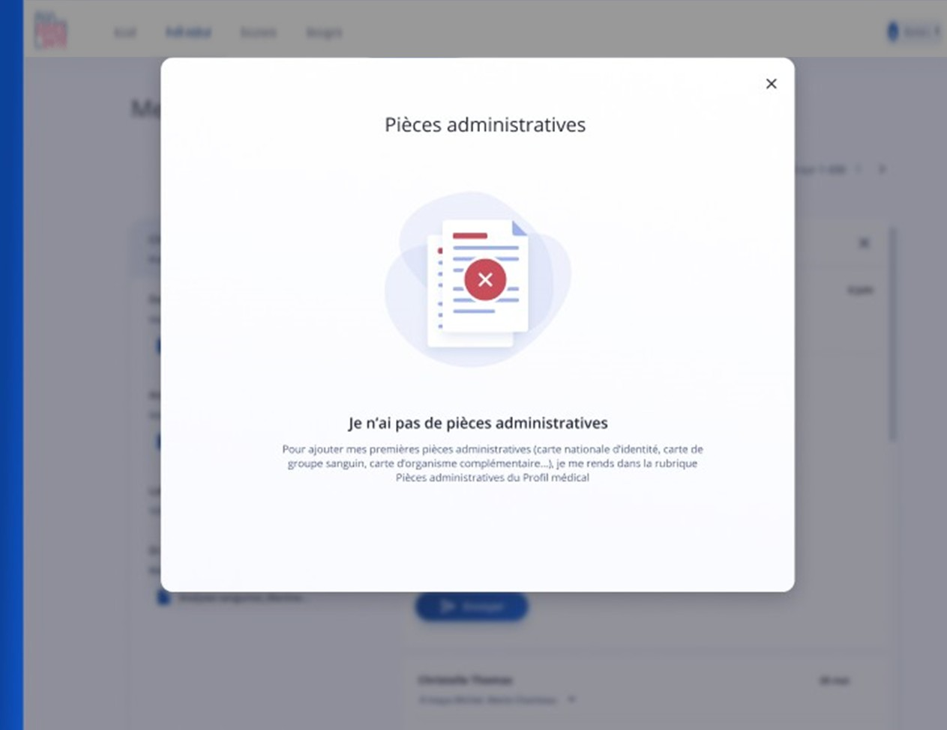
J’ajoute un document à partir de mes pièces administratives
Je sélectionne les pièces administratives que je souhaite ajouter
Je clique sur ajouter pour continuer
Je clique ici pour quitter la page à tout moment.
CAS OU JE N’AI PAS ENCORE RENSEIGNÉ DE PIECES ADMINISTRATIVES
CAS OU J’AI RENSEIGNÉ DE PIECES ADMINISTRATIVES

Slide 28
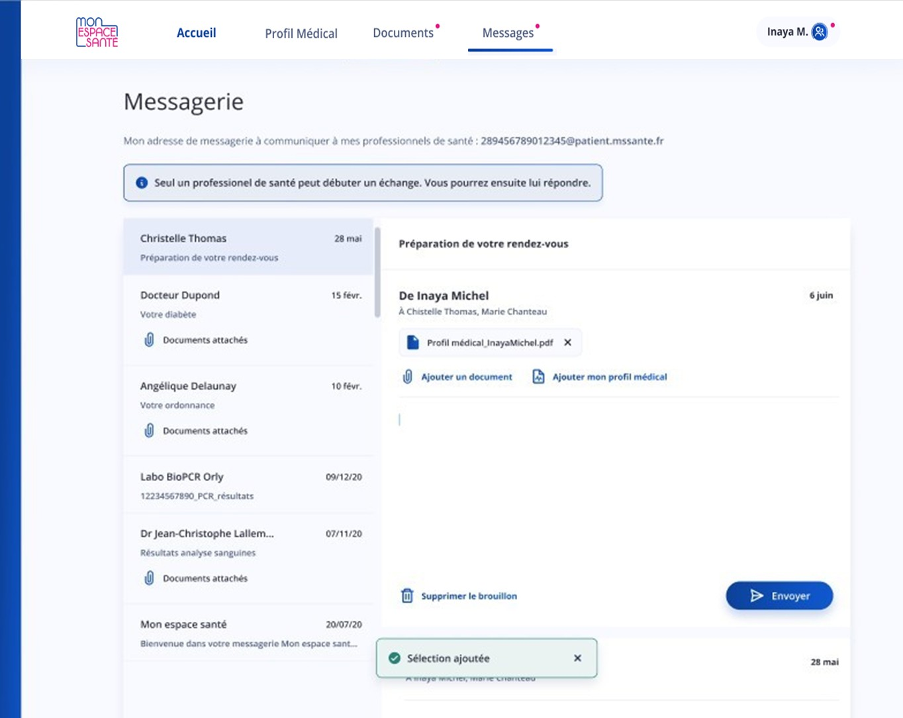
Document ajouté
Un message de confirmation m’indique que mon document a été ajouté

Slide 29
Envoyer un message

Slide 30
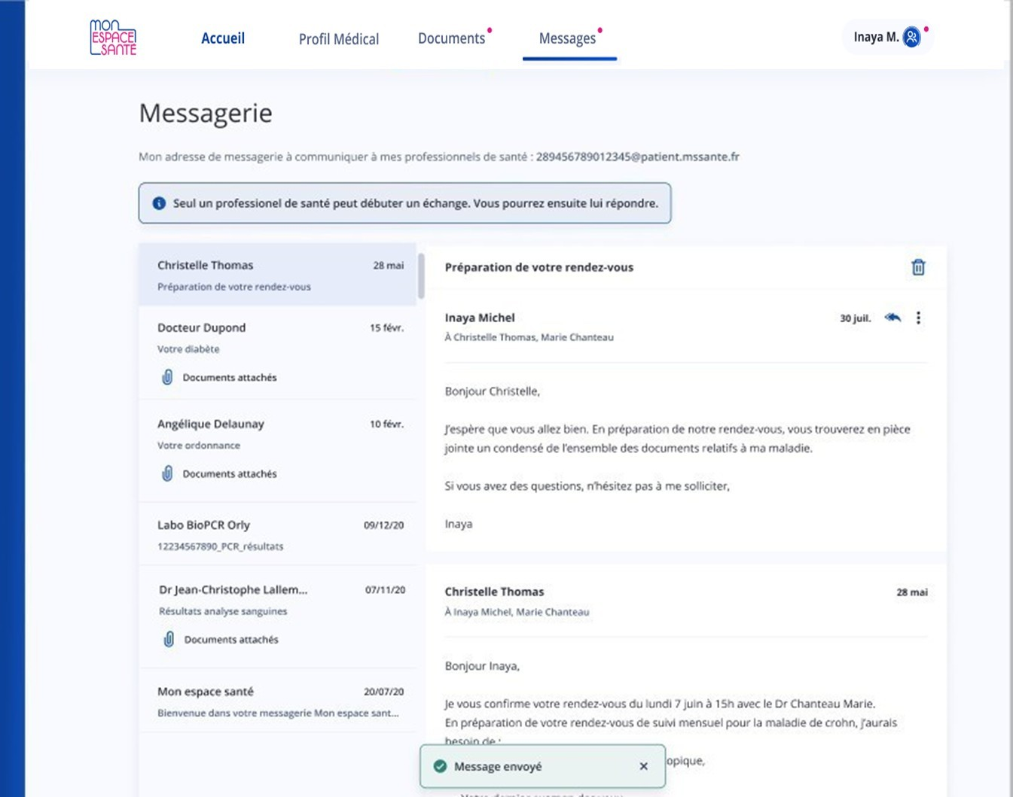
J’envoie mon message
Une notification m’indique que le message a bien été envoyé

Slide 31
Supprimer une conversation

Slide 32
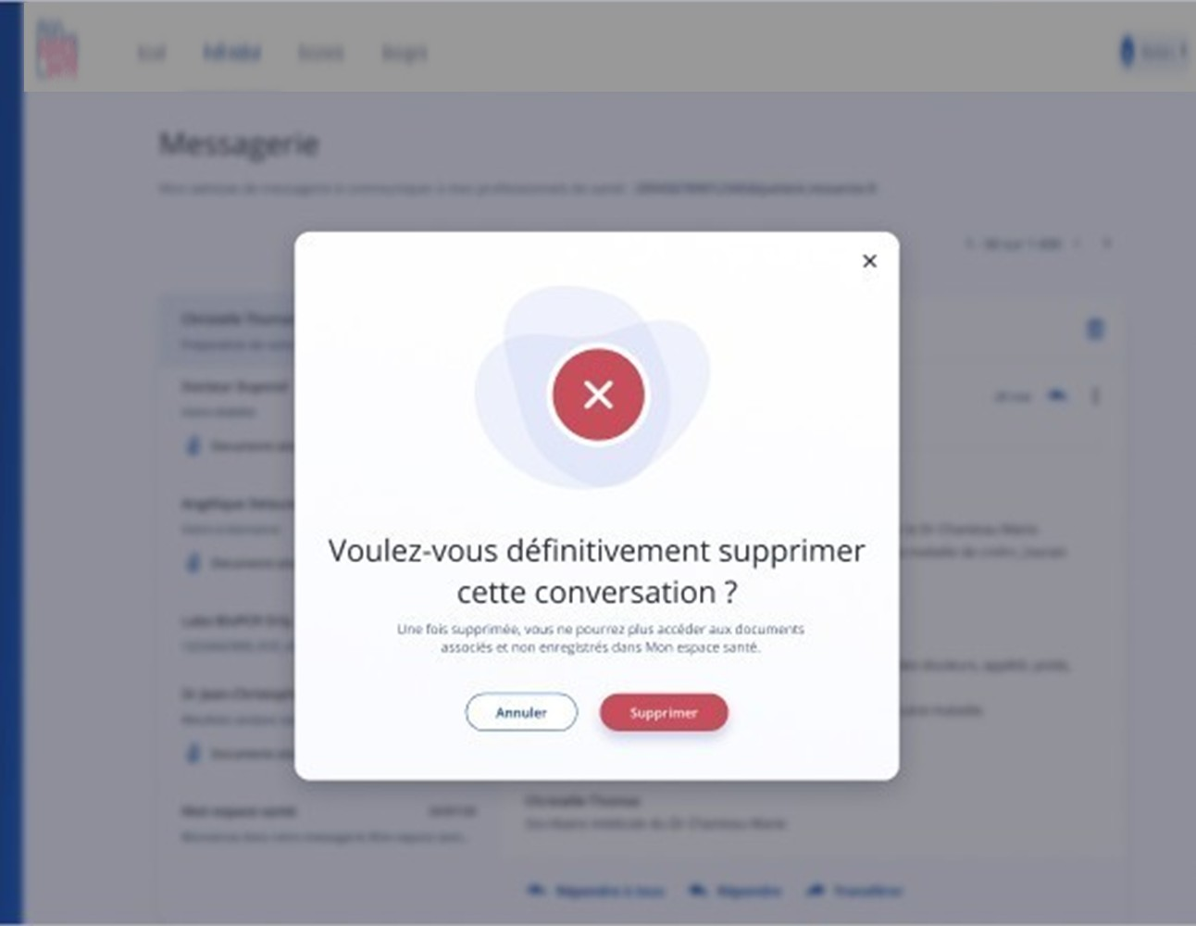
Je supprime une conversation
Je clique sur annuler si je reviens sur ma décision
Je clique sur supprimer pour confirmer mon choix

Slide 33
Être notifié de la réception d’un message d’un PS

Slide 34
Je reçois un email lorsqu’un PS m’envoie un message
Lorsqu’un professionnel de santé m’envoie un message, je reçois une notification par mail
Si je quitte la page de saisie, je peux à tout moment revenir et retrouver le contenu que j’ai commencé à saisir

Slide 35
Fin de conversation par un PS

Slide 36
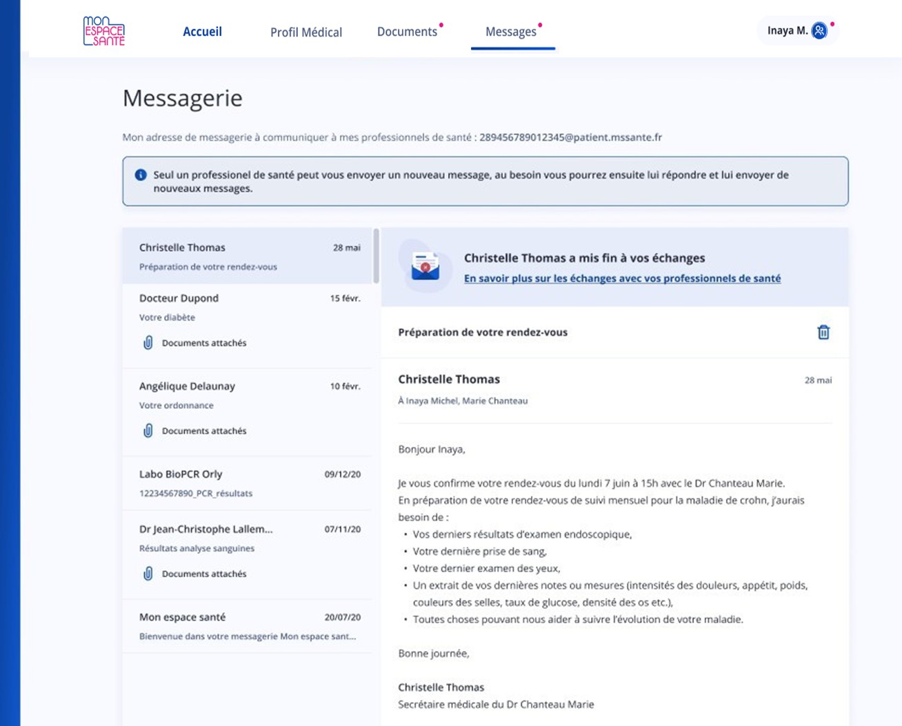
Un PS met fin à une conversation
Après avoir communiqué avec vous un PS peut choisir de mettre fin aux échanges.
Vous en êtes informé par un bandeau indiquant « [Nom du PS] a mis fin a vos échanges » situé en haut de la ou les conversations avec ce PS :
Mettre fin aux échanges implique que toutes les conversations avec ce PS sont concernées
Vous ne pouvez plus répondre à la conversation
Je clique ici pour en savoir plus

Slide 37
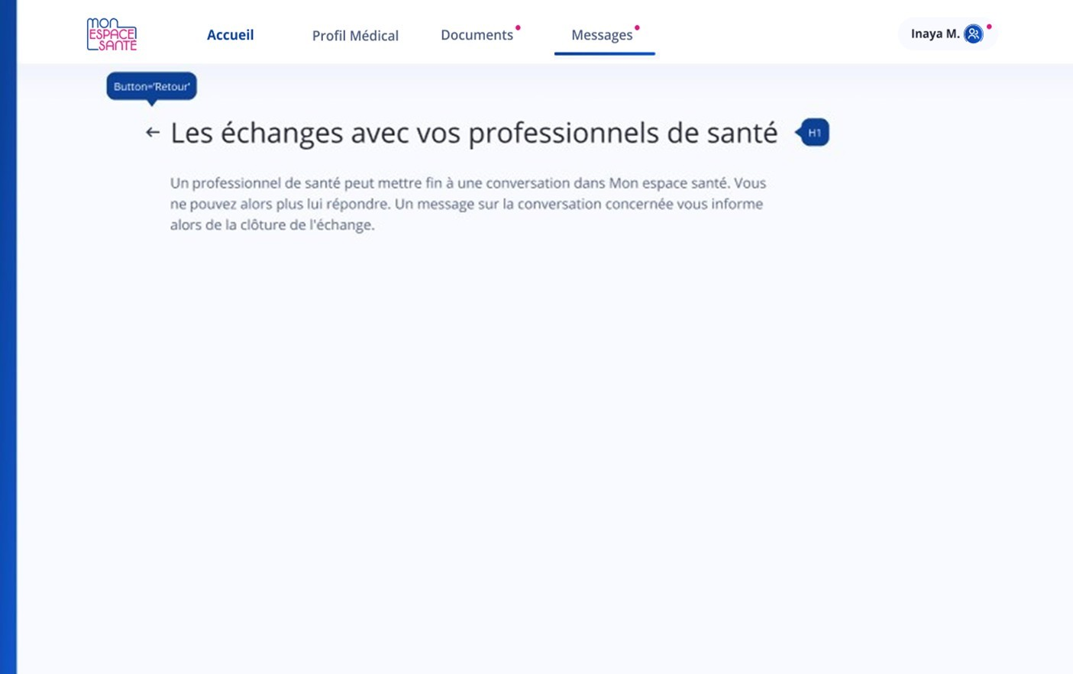
En savoir plus sur la fin de conversation avec mon professionnel de santé

Slide 38
Ecrire à un professionnel de santé

Slide 39
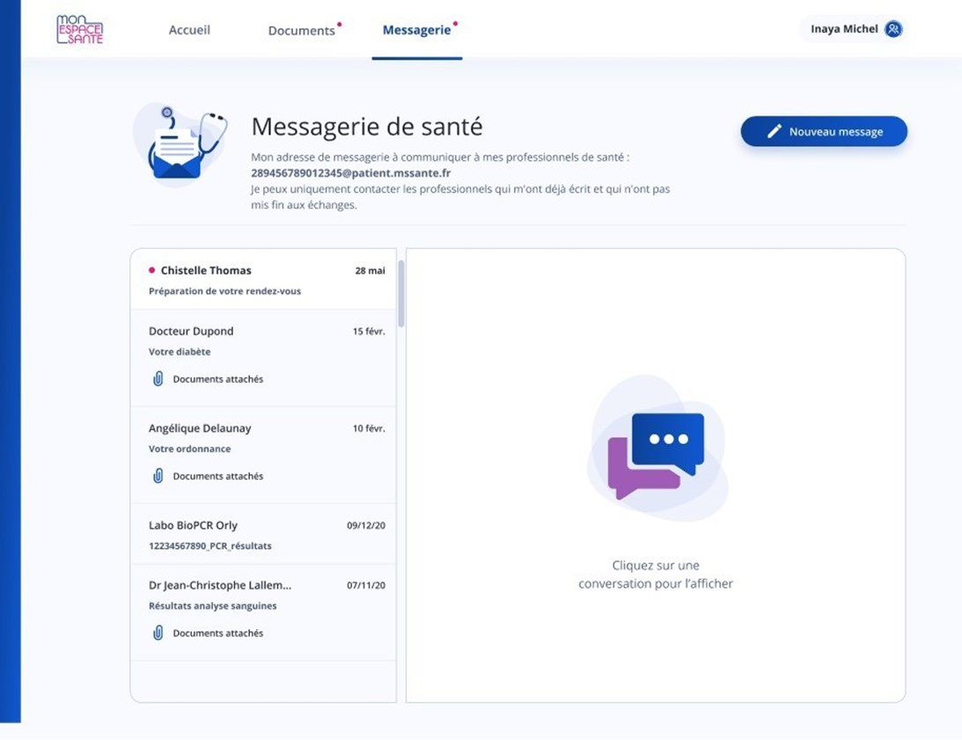
Ecrire à un PS
Je clique sur le bouton « nouveau message » pour écrire à un PS qui m’a déjà écrit.
Pour rappel, je ne peux pas initier une conversation avec un PS si celui-ci ne m’a pas préalablement écrit.

Slide 40
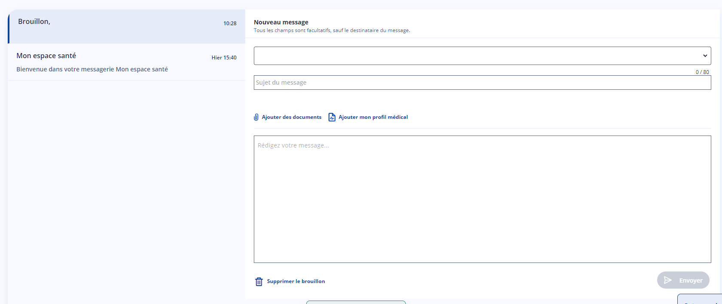
Ecrire à un PS
Je choisis le destinataire de mon message
Je renseigne le sujet de mon message
(limite à 80 caractères)
Je clique ici pour joindre une document
Cf. diapositives 23 à 27
Je clique ici pour joindre une document
Je rédige ici mon message
Un brouillon est automatiquement créé, si je ne souhaite pas le conserver, je clique ici pour supprimer le brouillon
A noter : pour plus de détail consulter la diapositive 21 : « répondre à un PS »

Slide 41
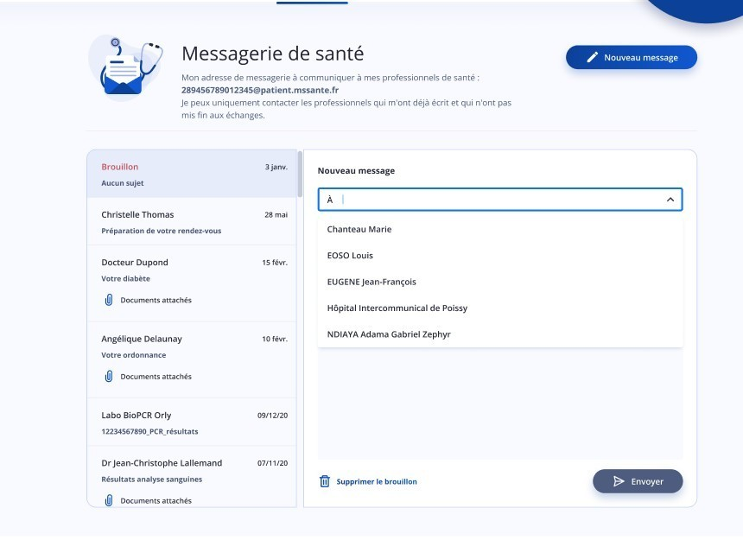
Ecrire à un PS
Après avoir cliqué sur le champ des destinataires, une liste s’affiche avec les PS à qui l’usager peut écrire (donc les PS qui ont déjà écrit à l’usager et qui n’ont pas mis fin aux échanges).
L’usager ne peut écrire qu’à un seul PS.
La liste est déroulante et est alimentée automatiquement (possibilité de saisir les premiers caractères du nom ou prénom d’un PS)
Cette liste est triée par ordre alphabétique
Pour sélectionner un PS, l'usager clique sur son nom dans la liste.

Slide 42
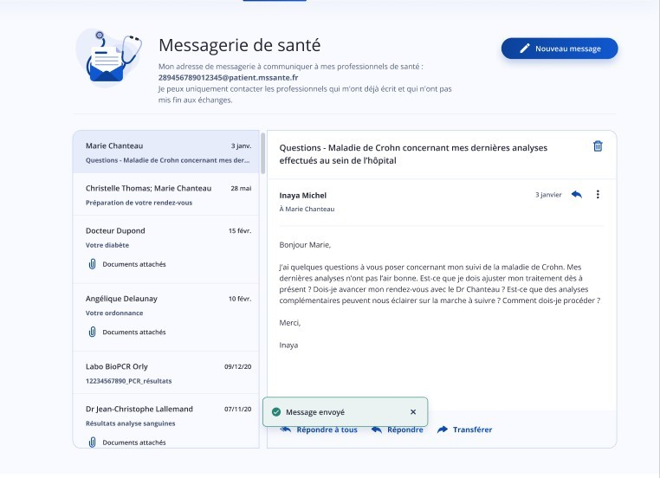
Ecrire à un PS
Une fois le message rédigé et envoyé, un message de confirmation apparaît en bas de l’écran.

Slide 43
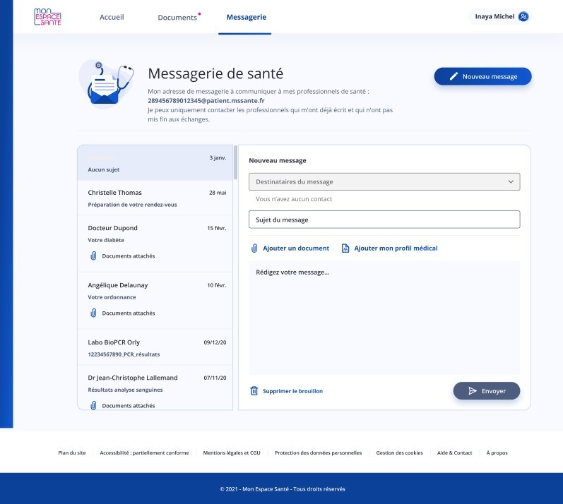
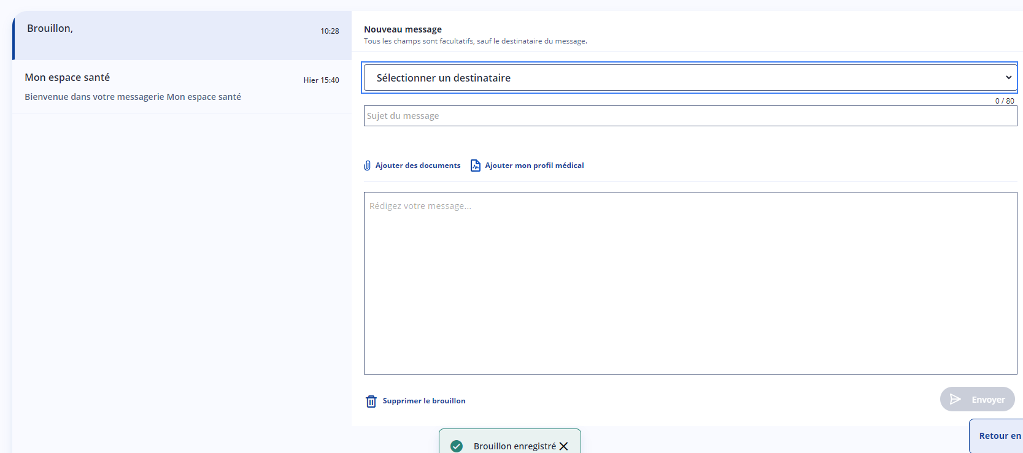
Ecrire à un PS
Lorsqu’aucun PS ne vous a pas écrit, ou que tout PS ayant envoyé un message a mis fin aux échanges, le bouton Nouveau message est quand même présent.
Il vous permet de démarrer la rédaction d’un nouveau message, mais ce message ne pourra pas être envoyé.
Dans ce message, le champ des destinataires ne contient alors aucune option et le bouton envoyer est inactif.

Slide 44
Fin de parcours
Félicitations vous voici arrivé à la fin de ce pas à pas !
Je clique ici pour revenir à la page messages
Je clique ici pour revenir à la réponse à un message de mon professionnel de santé
Je clique ici pour revenir à l’ajout d’un document en pièces jointes de mon message

